Slide 1
Дипломный проект
Предсказание успешности биржевой торговой стратегии
с помощью машинного обучения
Задача: определить значения гиперпараметров самой прибыльной стратегии.
Проблема: у торговой стратегии есть множество параметров с триллионами комбинациями значений. Эти комбинации дают разную доходность, значение которой можно точно узнать на симуляторе торгов. Но процесс симуляции торгов крайне медленный - лишь 10 комбинаций параметров в минуту.

Slide 2
Способ решения проблемы
Решить проблему можно путём создания модели машинного обучения, которая будет способна предсказывать доходность стратегии со значительной большей скоростью, чем 10 в минуту.
Порядок создания предсказательной модели:
1. Проведение симуляции торгов для сбора больших данных по зависимости доходности стратегии от разных значений параметров.
2. Тренировка модели машинного обучения на собранных данных.
3. Симуляция торгов с помощью модели для быстрого поиска наиболее успешных стратегий.

Slide 3
План использования готовой модели
После обучения модели на больших данных она будет использована для предварительного отбора комбинаций параметров, чтобы оставить только самые доходные.
Все комбинации параметров
(больше 1 трлн)
Доход
> 20%
в год?
Нет
Да
Не проверяем
на симуляторе
Проверяем
на симуляторе
~90 % случаев
~10 % случаев

Slide 4
Параметры торговой стратегии
Числовые:
- Интервал расчёта изменения индекса IMOEX.
- Минимальное и максимальное значение рейтинга инструмента.
- Продолжительность интервала иммунитета к падению цены перед закрытием.
- Минимум, максимум и период подсчёта индикатора RSI.
- Уровень стоп-лосс.
- Уровень тейк-профит.
Категориальные:
- Порядок кривых EMA.
- Знак значения, «сигнала», «гистограммы» индикатора MACD.
Всего 13 параметров, которые после one-hot преобразования превратятся в 21

Slide 5
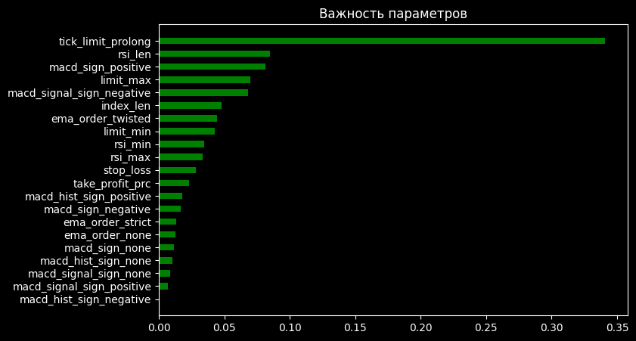
Параметры торговой стратегии

Slide 6
Схема машинного обучения
Большие данные
Нейронная сеть
ExtraTreesRegressor
XGBRegressor
- Три уровня обучения.
- Результаты предыдущих уровней попадают на вход следующего вместе с исходными данными.
- Уровень (пере)обучения оценивается по графику зависимости предсказаний на тренировочной выборке и неизвестных для модели данных.

Slide 7
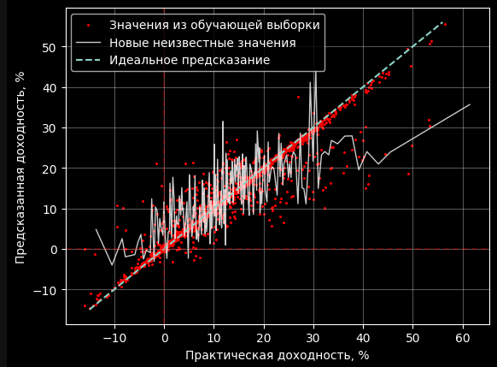
Результаты
- Модель переобучена. Но результаты предсказаний на графике растут, что позволяет выделить наиболее доходные комбинации.
- В выборке есть 11% событий с предсказанием доходности больше 20%.
- Использование модели в 9 раз увеличит скорость поиска доходных комбинаций параметров стратегии.

Slide 8
Применимость и бизнес-ценность
Описанный способ предсказания успешности торговой стратегии может быть полезен инвестиционными фондами. Он более чем в 10 раз снижает время поиска самых доходных стратегий и уменьшает затраты на оборудование.

